Slide 1
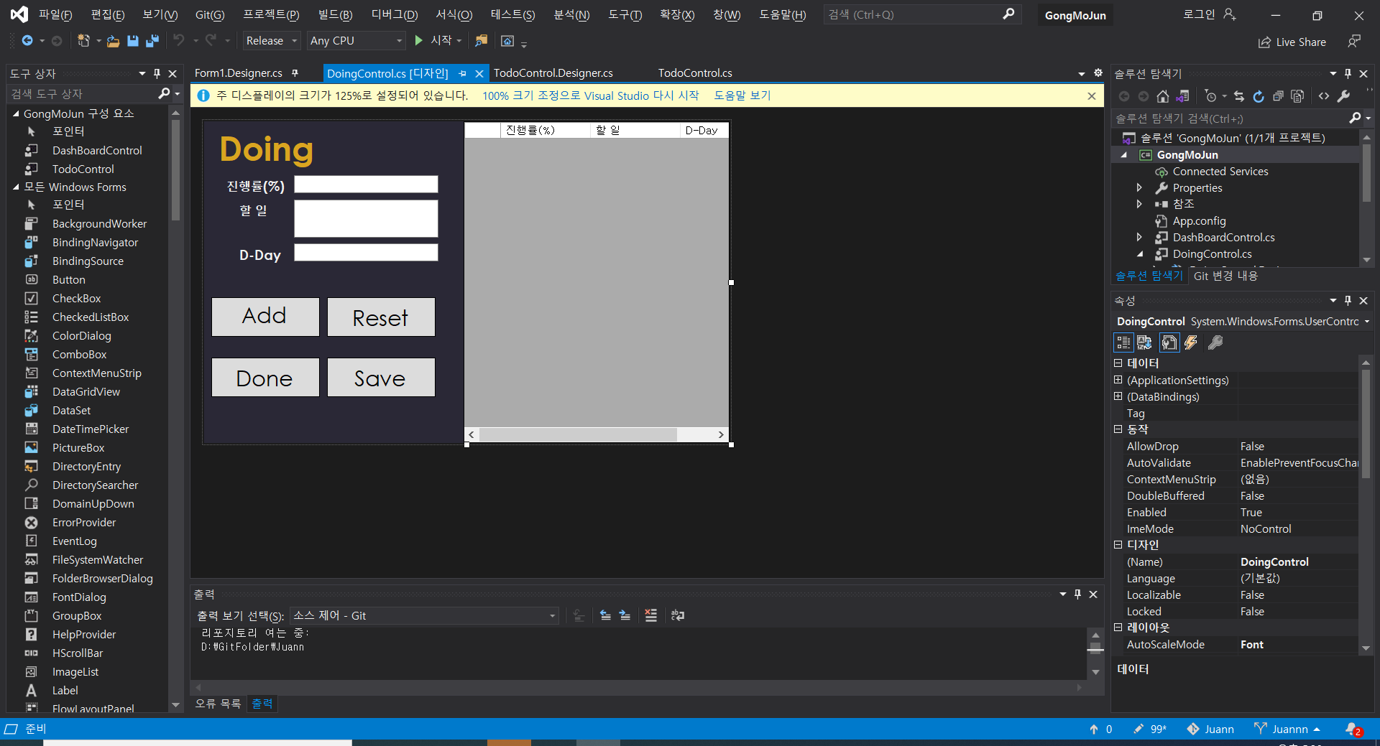
To Do
장승민
응용 소프트웨어 개발자 과정 (Java, C#)

Slide 2
Index
개발 목표
상세 기능

Slide 3
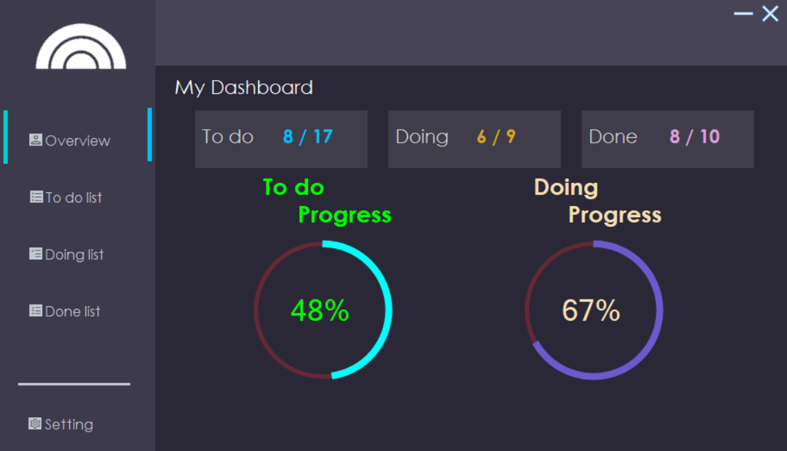
개발 목표
개인의 스케줄을 간편하고 일목요연하게 시각화 함으로써 업무 효율 및 생산성을 증가시키는 목적.

Slide 4
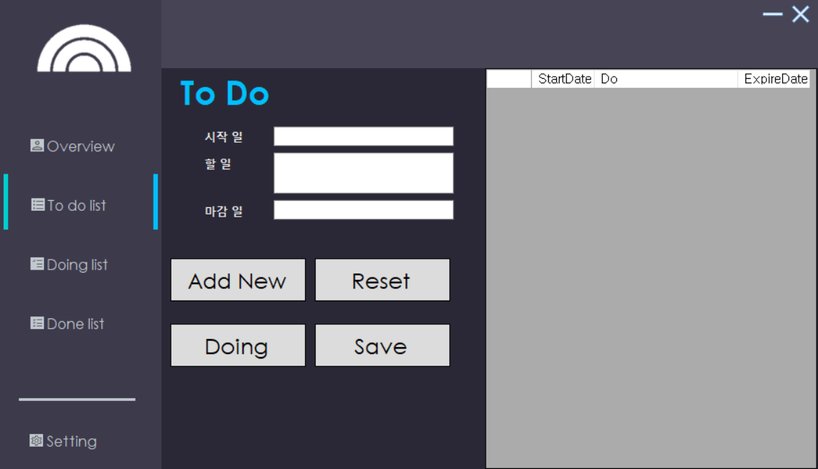
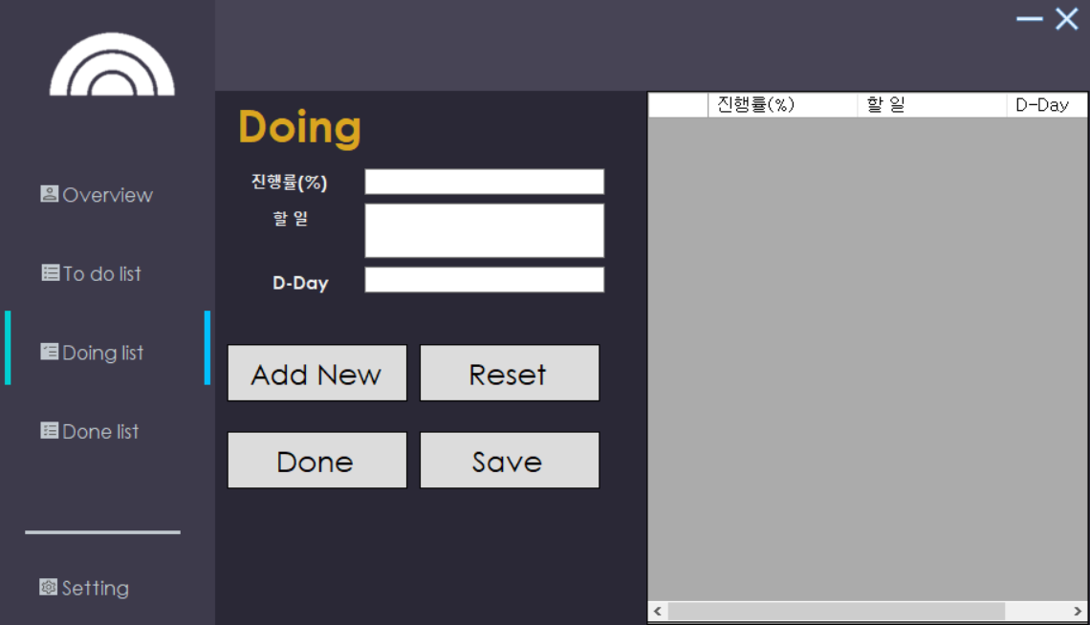
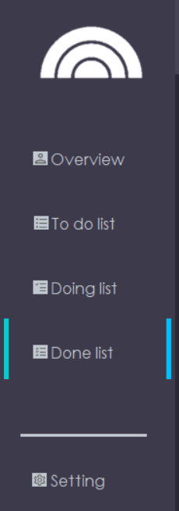
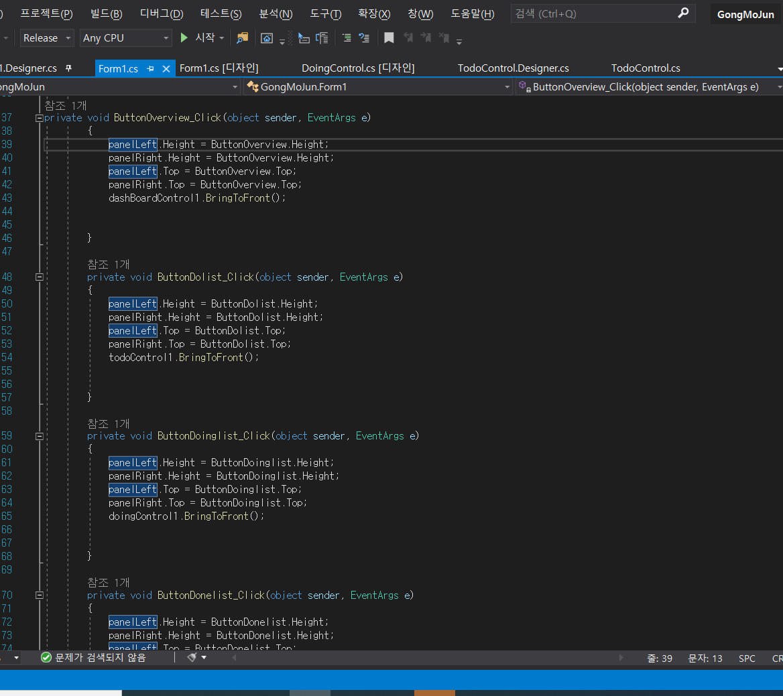
상세 기능 1. Tab
각 Tab마다 클릭 했을 경우 : 지시바가 고정되도록 설정

Slide 5

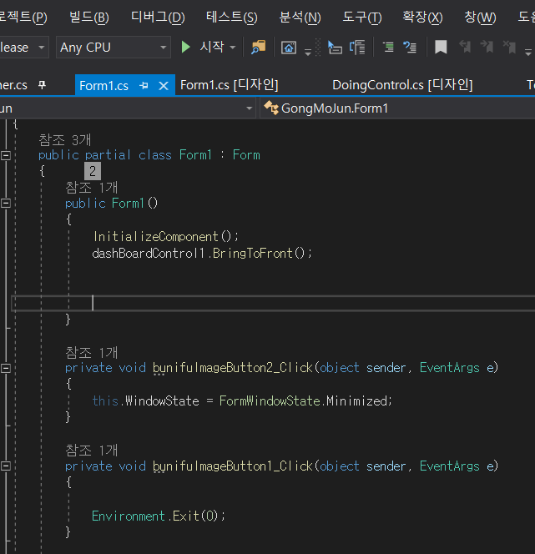
상세 기능 2. 최소화 및 종료 버튼 설정

Slide 6
상세 기능 3. Overview Tab
Dashboard 상에 현재 해야 할 업무, 진행중인 업무,
끝난 업무 등의
전체적인 총괄 진행사항 등을 개괄적으로 확인 할 수 있는 영역

Slide 7
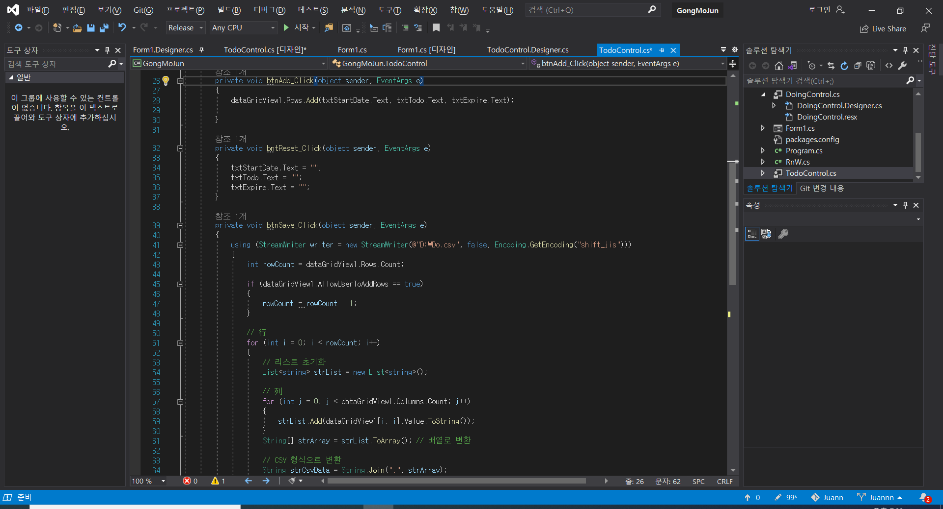
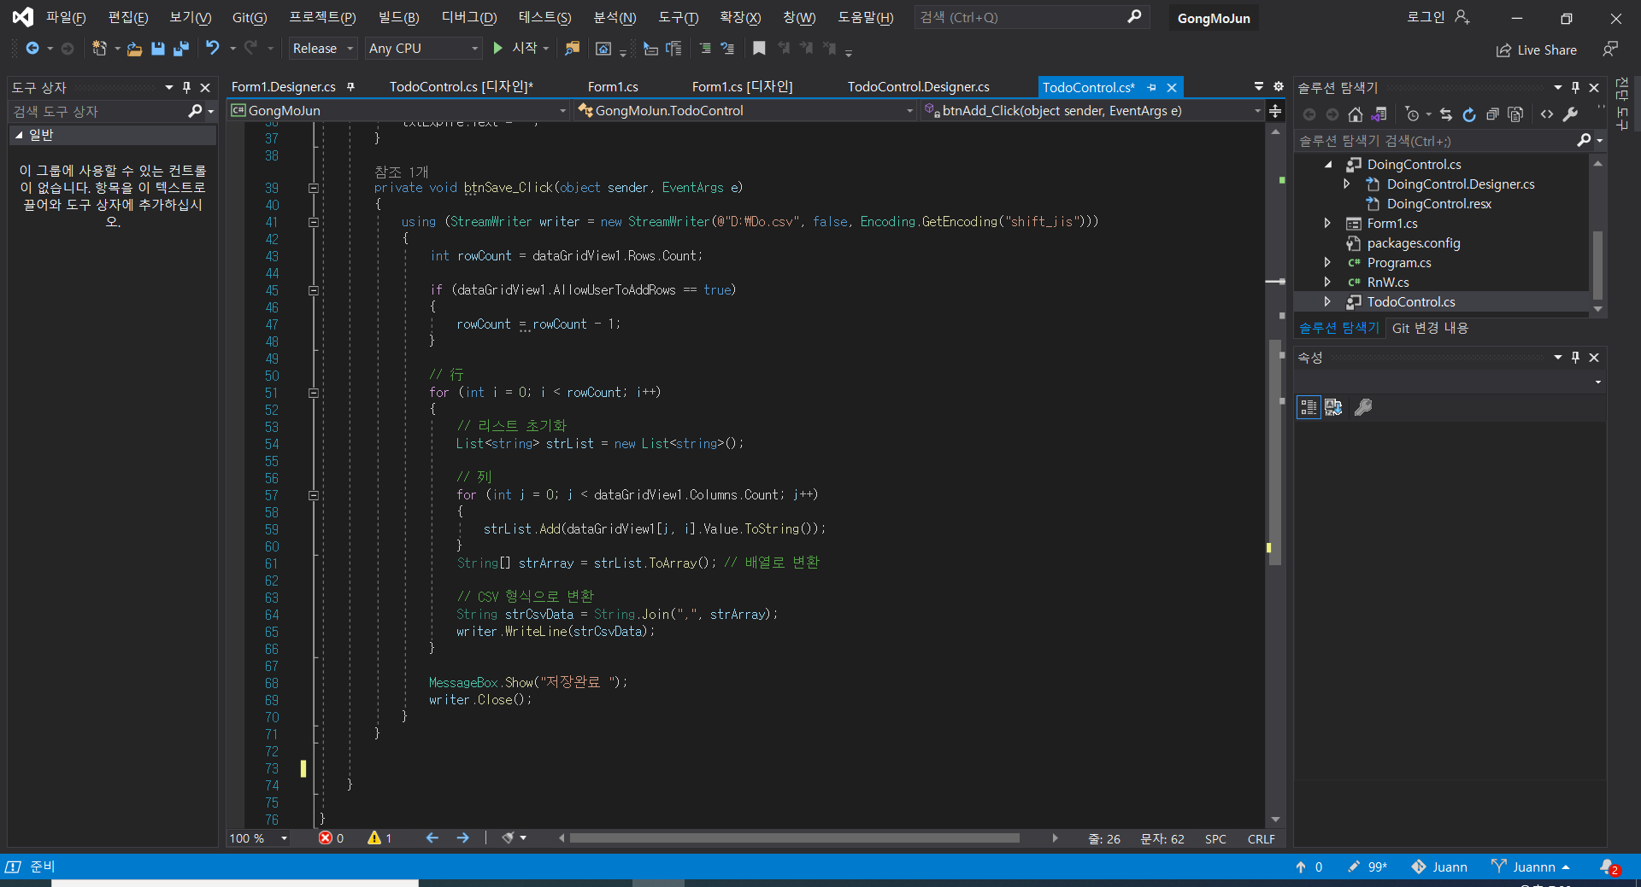
상세 기능 4. To do list

Slide 8
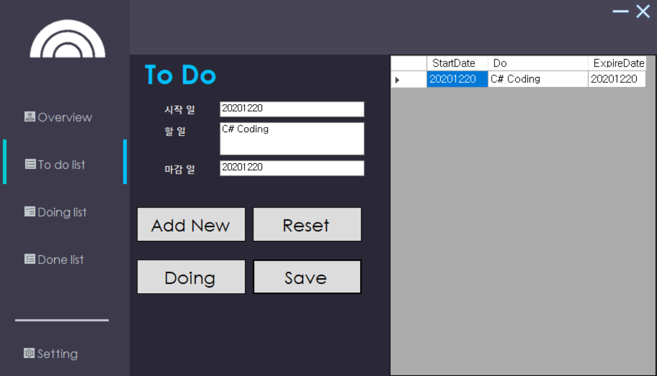
상세 기능 4. To do list
1
내용 입력 후 Add New 버튼 클릭 시
DataGridView에 삽입됨.
1
2
2
Reset 버튼 클릭 시 TextBox의 내용들이 초기화 됨.

Slide 9
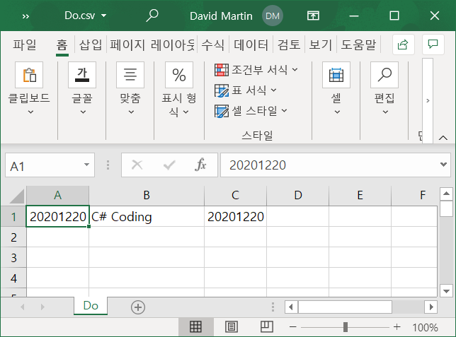
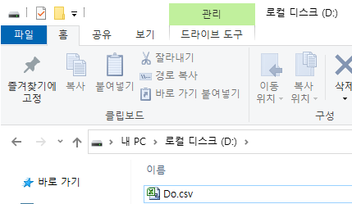
상세 기능 4. To do list
3
Save 버튼 클릭 시 D드라이브에 Do.csv 파일이 생성 되고 그 파일안에 입력했던 내용들이 저장됨.
3

Slide 10
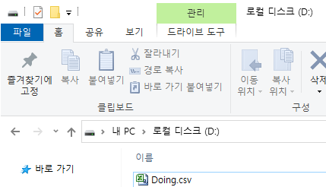
상세 기능 5. Doing list
1
2
3
상세 기능 4. To do list 와 동일 한 기능임.
다만 Save 버튼을 클릭 시 D 드라이브에 Doing.csv로 파일 생성되고 저장됨.
1
2
3

Slide 11
Thank You

